Slide 1
Magneto-Idro-Dinamica
Lezione 2: Conversione Energia
Augusto Montisci
DIEE – Univ. of Cagliari - Italy
Notes:
La lezione di oggi riguarderà una specifica area della MHD, quella della conversione dell’energia. Con questa intendiamo tanto la conversione elettro-meccanica quanto la trasformazione inversa di generazione elettrica. Nel primo caso sfruttiamo la forza di Laplace che agisce su una corrente immersa in un campo magnetico per produrre una spinta sul fluido. Questa spinta può essere sfruttata tanto per effettuare un pompaggio di un fluido conduttore quanto per realizzare un sistema di propulsione per un natante in mare. Nel secondo caso un fluido conduttore attraversa un campo magnetico statico, e come conseguenza il fluido stesso diventa sede di una forza elettromotrice che permette di prelevare una corrente elettrica ponendo una coppia di elettrodi a diretto contatto con il fluido. Analizzeremo, a titolo di esempio e quindi senza porre come obiettivo la completezza della trattazione, alcuni casi che rientrano in queste due tipologie di macchine

Slide 2
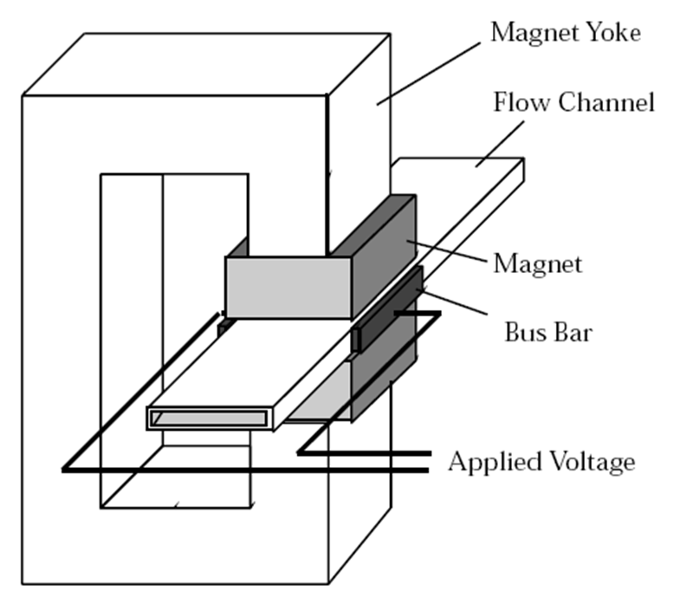
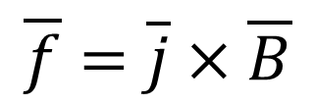

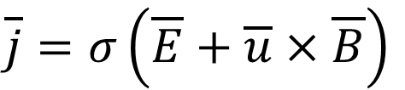
Pompaggio
Vantaggi | Svantaggi
Semplicità e compattezza Temperature Elevate Silenziosità Affidabilità Efficienza Transitori brevi Manutenzione Microscalabilità Densità di potenza | Superconduttori Effetti di bordo campo B Costo dei Magneti Mancanza di accurati modelli Profilo non omogeneo velocità Instabilità del Flusso
$$\overline{j}=σ\left(\overline{E}+\overline{u}×\overline{B}\right)$$
Distribuzione di velocità
$$\overline{u}×\overline{B} ≡\text{reazione} \text{di} \text{armatura}$$
Integrazione nel volume
Direzione della Corrente
Mezzo gassoso
Introduzione termini nel modello
pompa/generatore
Cambiamenti di fase/Irregolarità
$$\overline{f}=\overline{j}×\overline{B}$$
Modello più accurato
Notes:
Cominciamo quindi con il pompaggio. Il condotto in cui deve scorrere il fluido viene intersecato da un campo magnetostatico prodotto da un elettromagnete. Tramite una coppia di elettrodi, viene applicata una differenza di potenziale al fluido, che diventa sede di una corrente elettrica. Questa, fluendo entro un campo magnetico, è soggetta ad una forza di Lapalce, forza che viene trasmesso dalle cariche a tutto il fluido circostante, mettendo in moto il fluido. Questo tipo di pompaggio ha diversi aspetti positivi, ma non mancano quelli negativi. Tra i vantaggi rileviamo la semplicità costruttiva, e la possibilità di pompare grandi quantità di fluido con un dispositivo molto compatto. È in grado di sopportare temperature molto elevate senza subire danni o deformazioni tali da produrre un malfunzionamento, poi la silenziosità, l’affidabilità, i tempi di risposta molto brevi, Non richiede manutenzione perché non sono presenti fenomeni di usura, è facilmente scalabile e il rapporto tra potenza e volume è particolarmente favorevole.
Nondimeno, ci sono anche degli svantaggi. Per avere valori del campo magnetico sufficientemente intensi, occorre predisporre elettromagneti con avvolgimenti in superconduttore, e questo implica che a corredo del sistema dobbiamo prevedere un sistema criogenico che tenga la temperatura intorno a quella dell’azoto liquido, il campo magnetico produce effetti di bordo, i magneti sono molto costosi, non disponiamo di modelli precisi, la velocità ha profili irregolari e la potenza presenta dei limiti intrinseci a causa dell’insorgenza di instabilità.
Come abbiamo visto, la densità di corrente è data dalla legge di Ohm, dove figurano due contributi, quello dovuto al campo elettrico applicato dall’esterno tramite gli elettrodi e la tensione indotta dal campo magnetico. Infatti, non appena il fluido si mette in movimento, il campo magnetico induce nel fluido una f.e.m. che produce una corrente che si somma a quella di alimentazione. Possiamo interpretare questa tensione indotta al pari della reazione di armatura che abbiamo in una normale macchina elettrica. La corrente risultante è quella che interagisce con il campo esterno, dando luogo alla spinta di Laplace

Slide 3


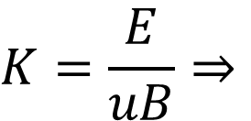


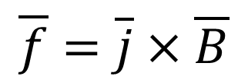

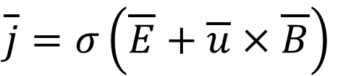
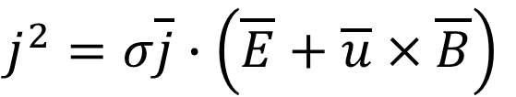
Pompaggio Acqua Salata
$$\overline{j}=σ\left(\overline{E}+\overline{u}×\overline{B}\right)$$
$$\overline{f}=\overline{j}×\overline{B}$$
Densità di Potenza :
Potenza Perduta:
$$P=\overline{E}∙\overline{j}$$
$$P_{j}={j^{2}}/σ$$
$$j^{2}=σ\overline{j}∙\left(\overline{E}+\overline{u}×\overline{B}\right)$$
$$\overline{E}∙\overline{j}=\overline{u}∙\overline{j}×\overline{B}+{j^{2}}/σ$$
Potenza di Pompaggio:
$$P_{t}=\overline{u}∙\overline{f}$$
Parametro di carico:
$$K=\frac{E}{uB}⇒$$
$$j=\left(1−K\right)σuB$$
Notes:
Riprendiamo le due equazioni che abbiamo visto nella diapositiva precedente, che forniscono il valore della corrente e la forza per unità di volume impressa al fluido. La densità di potenza elettrica è pari al prodotto del campo elettrico impresso per la densità di corrente. La quota parte pari al quadrato dell’intensità di corrente diviso la conducibilità fornisce la densità di potenza perduta per effetto Joule. Sostituendo nel quadrato della corrente l’espressione che ci viene fornita dalla legge di Ohm, rileviamo che la potenza elettrica fornita si divide in due parti, una che rappresenta la Potenza di pompaggio, pari al prodotto tra la forza e la velocità, e l’altra le perdite per effetto Joule. Possiamo rappresentare la pompa attraverso un circuito equivalente nel quale un generatore di tensione esterno è applicato al parallelo di due rami, dei quali uno dei due attivo. Uno dei parametri di progetto più significativi è il rapporto tra il campo elettrico applicato e la reazione di armatura. Nel caso più comune, la tensione applicata la velocità e il campo magnetico sono tra loro ortogonali, per cui il rapporto, detto Parametro di Carico, è funzione dei moduli di tali grandezze. Esprimendo la corrente in funzione di questo parametro ci accorgiamo che il valore di corrente, e quindi la possibilità di effettuare il pompaggio, dipende dal parametro di carico. Poiché la velocità del fluido è causato dal passaggio della corrente, questo parametro sarà sempre maggiore di 1, ma si può osservare che all’aumentare della conducibilità la corrente tende ad aumentare, in questo modo la velocità del fluido aumenta e con essa la reazione di armatura, che contrasta la tensione applicata e quindi limita la corrente. In definitiva, il sistema sarà tanto più efficiente quanto maggiore è la conducibilità del fluido

Slide 4




$$j=\left(1−K\right)σuB$$
$$P=jE=K\left(1−K\right)σu^{2}B^{2}$$
$$F=\overline{j}×\overline{B}=jB=\left(1−K\right)σu{B }^{2}$$
$$dp= Fdx⇒p_{in}−p_{out}=\left(1−K\right)σu{B }^{2}L$$
Salto di pressione
$$P_{g}=Fu=\left(1−K\right)σu^{2}{B }^{2}$$
Potenza meccanica trasmessa al fluido
$$N_{e}={P_{g}}/P=1/K$$
Efficienza elettrica
Notes:
Nota l’espressione della densità di corrente, possiamo esprimere in funzione del parametro di carico sia la potenza elettrica, pari al prodotto della corrente per il campo elettrico, sia la spinta esercitata sul fluido, pari al prodotto della corrente per il campo di induzione magnetica. Dall’espressione della forza possiamo dedurre il salto di pressione integrando la forza lungo il canale. La stessa espressione della forza ci permette di calcolare la potenza meccanica trasmessa al fluido, e infine l’efficienza elettrica, espressa come il rapporto tra la potenza meccanica e la potenza elettrica spesa. Come si può osservare, l’efficienza è pari all’inverso del parametro di carico

Slide 5

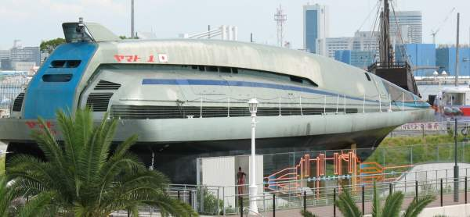

Componenti Essenziali della Pompa MHD
Condotto
Magnete superconduttore (20% della massa)
Elettrodi
Alimentazione Elettrica
Struttura di supporto
$$B=\text{10[}\text{T}\text{]}$$
Parametri Avvolgimento:
peso
efficienza
flussi dispersi
https://www.youtube.com/watch?v=qIaL21_TkDg
Notes:
A dispetto della semplicità concettuale e anche di utilizzo, la realizzazione di una pompa MHD è molto complicata. Il primo problema si pone per il dimensionamento del condotto, che deve essere tale da non causare eccessive perdite di carico, ma al tempo stesso si deve evitare di eccedere nelle dimensioni del traferro. Infatti, la parte non ferromagnetica del circuito magnetico è responsabile della maggior frazione della caduta di tensione magnetica complessiva, e di conseguenza è in base a tale traferro e all’intensità del campo magnetico che si determina il valore delle Ampere-spire dell’elettromagnete. Per poter ottenere i valori richiesti dell’induzione magnetica, dell’ordine di grandezza dei 10 T, occorre fare ricorso agli avvolgimenti in materiale superconduttore. Per quanto la tecnologia dei superconduttori abbia visto un forte sviluppo negli anni recenti, per mantenere intatte la conduttività gli avvolgimenti devono essere mantenuti a temperature prossime allo zero assoluto. In definitiva, il sistema completo per la generazione della corrente magnetizzante rappresenta la voce di costo più significativa dell’intero sistema. Il giogo dell’elettromagnete contribuisce in modo significativo alla massa totale del sistema, anche se le specifiche non sono particolarmente stringenti. Non essendo percorso da un flusso magnetico alternato non è necessario laminare il materiale, perché non sono presenti correnti indotte. Per la stessa ragione, possiamo fare a meno di ricorrere a materiali ad alta resistività, che in genere presentano una minore permeabilità. L’unico vincolo risulta essere quindi quello della saturazione del ferro, che dato il valore di intensità del campo magnetico, comporterà il ricorso a sezioni molto larghe. Dato il valore del traferro, le proprietà magnetiche del ferro non rappresentano una criticità, nel senso che anche dei materiali con una permeabilità relativa ridotta non incideranno in maniera significativa nella riluttanza complessiva del circuito magnetico. Incide invece significativamente il valore del campo di induzione per cui il nucleo satura. Un altro aspetto di fondamentale importanza è rappresentato dagli elettrodi. Questi possono dover lavorare in presenza di temperature elevate o con materiali corrosivi, e a questo si unisce il passaggio della corrente. Per questa ragione, in funzione della particolare applicazione, gli elettrodi potrebbero rappresentare una voce di costo significativa, soprattutto per quanto riguarda la manutenzione. La sorgente di alimentazione non richiede particolari accorgimenti. Il sistema può funzionare anche con bassi livelli di tensione, fermo restando che questo comporterà un innalzamento della corrente di funzionamento. La possibilità di variare entro ampi margini sia la tensione sia la corrente, quest’ultima legata, come abbiamo visto, alla conducibilità del fluido, permette di dimensionare il sistema di pompaggio per un’ampia gamma di applicazioni, dal micro-pompaggio, alla circolazione di metalli liquidi in impianti nucleari di IV generazione, o la propulsione di natanti. Per quanto riguarda la struttura di supporto, giova il fatto che il sistema non è soggetto a vibrazioni, fermo restando che la natura del fluido che viene pompato può incidere in maniera significativa sulle dimensioni e il peso dell’apparecchaitura.

Slide 6
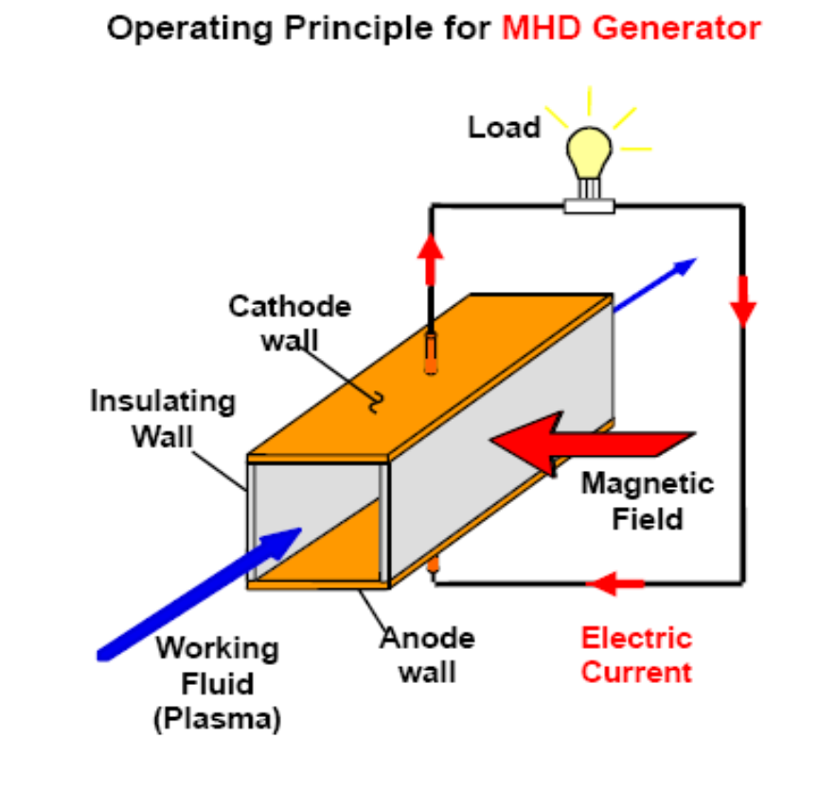

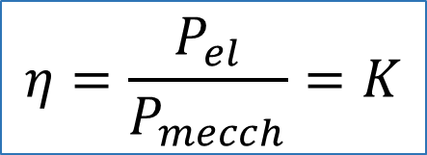

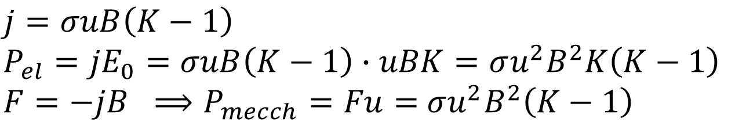
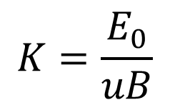
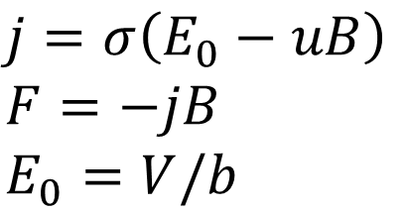


Generatori
$$R_{p}$$
${\overline{E}}_{ind}=\overline{u}×\overline{B}$
${\overline{E}}_{0}=\left(V/b\right){\vec{k}}_{y}$
$\overline{j}=σ\left({\overline{E}}_{0}+{\overline{E}}_{ind}\right)$
$\overline{F}=\overline{j}×\overline{B}=σ\left({\overline{E}}_{0}+\overline{u}×\overline{B}\right)×\overline{B}$
$$uB$$
$$R_{L}$$
$$j=σ\left(E_{0}−uB\right)$$
$$F=−jB$$
$$E_{0}=V/b$$
$$K=\frac{E_{0}}{uB}$$
Fattore di Carico
b
$$j=σuB\left(K−1\right)$$
$$P_{el}={jE}_{0}=σuB\left(K−1\right)∙uBK=σu^{2}B^{2}K\left(K−1\right)$$
$F=−jB ⟹P_{mecch}=Fu=$ $σu^{2}B^{2}\left(K−1\right)$
$$η=\frac{P_{el}}{P_{mecch}}=K$$

Slide 7


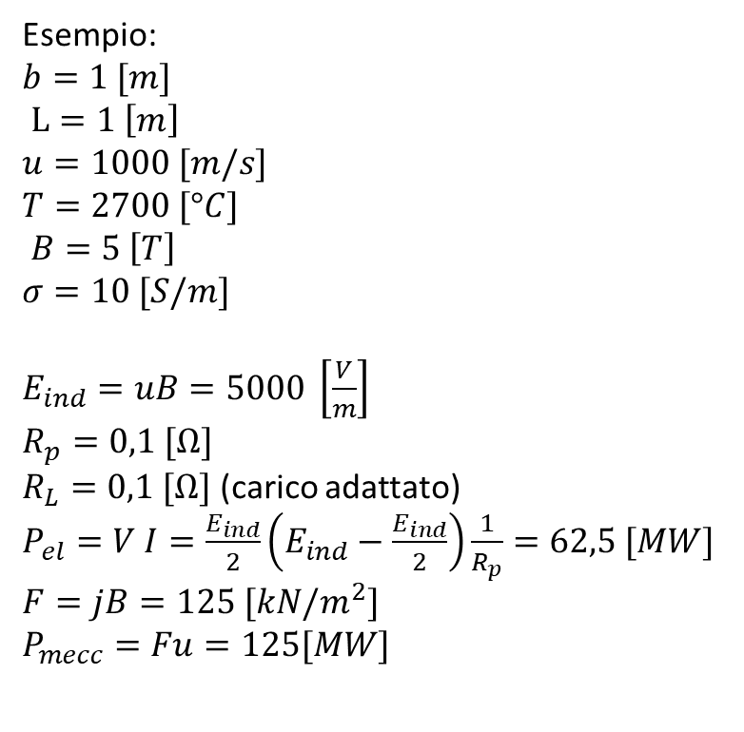
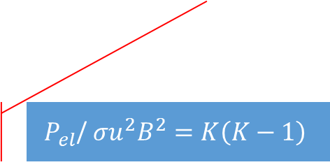
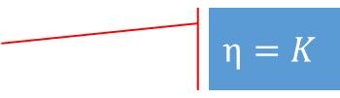
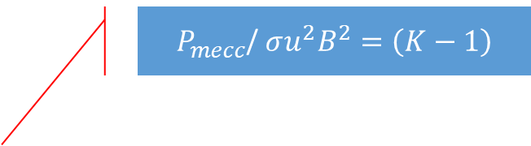
$$\frac{P}{σu^{2}B^{2}}$$
$P_{mecc}$/ $σu^{2}B^{2}=\left(K−1\right)$
1
Esempio:
$b=1 [m]$
$L=1 \left[m\right]$
$u=1000 [m/s]$
$T=2700 [°C]$
$B=5 \left[T\right]$
$σ=10 [S/m]$
$E_{ind}=uB=5000 \left[\frac{V}{m}\right]$
$R_{p}=0,1 [Ω]$
$R_{L}=0,1 [Ω]$ (carico adattato)
$P_{el}=V I=\frac{E_{ind}}{2}\left(E_{ind}−\frac{E_{ind}}{2}\right)\frac{1}{R_{p}}=62,5 [MW]$
$F=jB=125 [kN/m^{2}]$
$P_{mecc}=Fu=125[MW]$
$$η=K$$
$${⇒S}_{elettrodo}=1 [m^{2}]$$
1/4
K
1/2
1
$$P_{el}\text{/ }σu^{2}B^{2}=K\left(K−1\right)$$
$$R_{p}$$
$$uB$$
$$R_{L}$$
Notes:
Le espressioni ottenute per le potenze e per il rendimento ci permettono di ragionare sui digrammi. Se riportiamo in un diagramma le potenze normalizzate rispetto alla quantità $σu^{2}B^{2}$in funzione del fattore di carico K, otteniamo anzitutto che il massimo del rendimento si ottiene in corrispondenza di una potenza meccanica nulla, che invece è massima in corrispondenza di un rendimento che tende a zero. Invece la potenza elettrica erogata è nulla in entrambi i casi estremi, e assume un valore massimo in corrispondenza del carico adattato, nella situazione cioè in cui la resistenza di carico è pari alla resistenza interna al plasma. In questa situazione il rendimento è pari al 50%, mentre la potenza è pari a ¼ del valore massimo.
Passiamo ora a vedere un esempio molto semplice, al solo scopo di acquisire un po’ di dimestichezza con gli ordini di grandezza. Sia un generatore con sezione del condotto quadrata e di lato 1 [m]. Sia pari a 1 [m] anche la lunghezza del condotto, per cui il volume operativo del generatore misura esattamente 1 metro cubo. Assumiamo inoltre che la velocità del fluido che entra nel condotto sia pari a 1000 [m/s], che la temperatura di ingresso sia pari a 2700 [°C], che il campo esterno sia pari a 5 [T], che la conducibilità del plasma sia pari a 10 [S/m].
Possiamo calcolare subito la ddp tra gli elettrodi calcolando la tensione indotta specifiche, ma dato che la distanza tra gli elettrodi è pari a 1 [m], il valore del campo elettrico è pari alla differenza di potenziale tra questi. Dai calcoli risulta una ddp di 5000 [V]. Dato il valore di conducibilità del plasma, è immediato calcolare che la resistenza interna al generatore è pari a 0,1 $\left[Ω\right]$. Tale sarà anche il valore del carico, che corrisponde al massimo trasferimento di potenza. Dai calcoli risulta che tale potenza è pari a 62,5 [MW]. Calcoliamo la pressione, pari al prodotto tra densità di corrente e induzione magnetica. Tale valore di pressione, date le dimensioni della sezione, corrispondono numericamente alla forza esercitata sul fluido, pari a 125 [kN]. Infine si calcola la potenza meccanica moltiplicando la forza per la velocità. Si ottiene una potenza del dispositivo pari a 125 [MW], alla quale corrisponde una potenza elettrica erogata pari circa a 30 [MW] (carico adattato).
Vale la pena qui ricordare che le perdite per effetto Joule in questo caso hanno effetti diversi rispetto alle macchine solide. Infatti le perdite per effetto Joule nel plasma causano di questo un riscaldamento, aumentano l’entalpia del plasma, che potrebbe essere recuperata in un successivo stadio di conversione

Slide 8
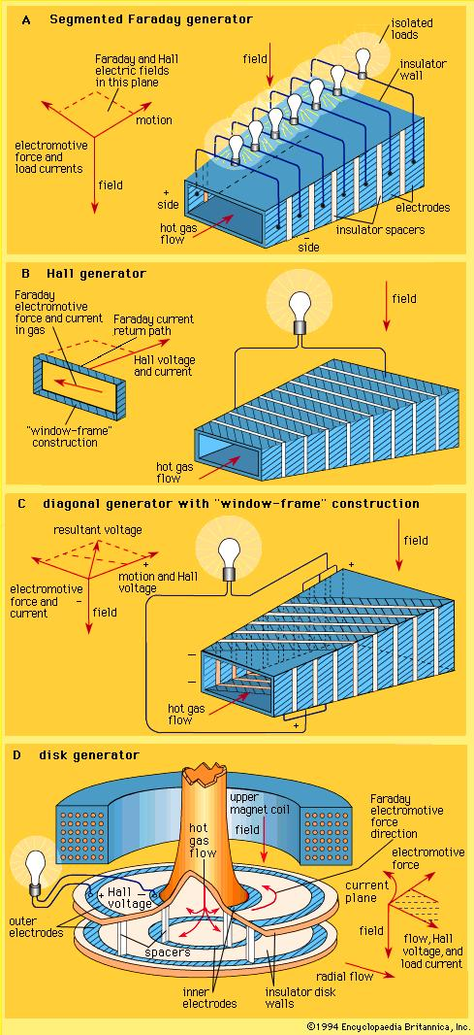
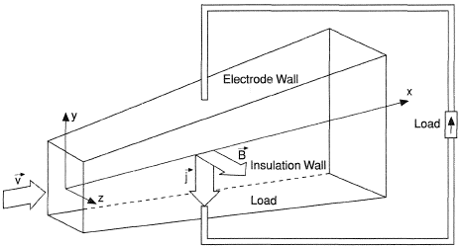
Schemi di Generatore
Generatore di Faraday
segmentato
Generatore Hall
Segmenti Obliqui
Generatore di Faraday
Generatore a Disco
Notes:
Il funzionamento del generatore MHD in realtà è complicato dalla presenza dell’effetto Hall. La corrente che si genera per induzione nel plasma subisce gli effetti dello stesso campo di induzione B che ne ha determinato l’insorgenza. Più specificatamente, nel plasma si crea una differenza di potenziale normale sia al campo B che alla corrente, e quindi diretta come l’asse del condotto. Poiché gli elettrodi sono a diretto contatto del plasma, l’insorgenza dell’effetto Hall fa sì che la corrente si cortocircuiti negli elettrodi, by-passando il carico esterno. Per evitare questo effetto si può ricorrere agli elettrodi segmentati, ognuno dei quali alimenta un proprio carico indipendente dagli altri. In questo modo, la tensione di Hall si richiude solo per il breve tratto della larghezza del singolo elemento dell’elettrodo. Il corto-circuito sugli elettrodi influirà tanto meno quanto maggiore è il numero degli elementi, ovvero quanto più stretto è ciascuno di loro. Un’altra soluzione consiste nella realizzazione del generatore di Hall. In questo caso non si cerca di contrastare l’effetto Hall, ma lo si sfrutta per chiudere il circuito. Gli elettrodi hanno la stessa forma del caso precedente, ma risultano collegati in serie per il tramite del plasma. È chiaro quindi che questo tipo di generatore può funzionare solo se è presente l’effetto Hall, perché è grazie alla tensione nella direzione dell’asse che gli elementi contigui si possono collegare elettricamente tramite il plasma.
Per la verità, a causa dell’effetto Hall la corrente nel plasma cambia la sua direzione, il che causa anche la modifica della differenza di potenziale, e così via. È così che il campo di corrente che si crea nel plasma è estremamente complesso, e cambia al cambiare della disposizione degli elettrodi. Nella ricerca di soluzioni sempre più efficienti si è arrivati alla costruzione di segmenti dell’elettrodo obliqui rispetto all’asse del condotto.
Per completezza di trattazione vale la pena fare un breve cenno ai generatori a disco. In questo tipo di generatore si sfrutta il campo magnetico generato da un solenoide ad asse rettilineo, coincidente con l’asse del condotto. In questo, il plasma entra nel condotto che sfocia nel volume compresa tra due dischi ciechi. Il plasma fuoriesce dai dischi con direzione radiale, quindi ortogonale rispetto al campo magnetico generato dal solenoide. Si assiste così alla generazione di una f.e.m. in direzione tangenziale. Poiché la velocità del fluido diminuisce man mano che si allontana dall’asse, la f.e.m. indotta in prossimità del centro è diversa da quella generata nella zona periferica. Questo fa sì che si crei una differenza di potenziale tra punti più e meno distanti dall’asse. Tale f.e.m. può essere prelevata mediante due elettrodi ad anello di diverso raggio.

Slide 9
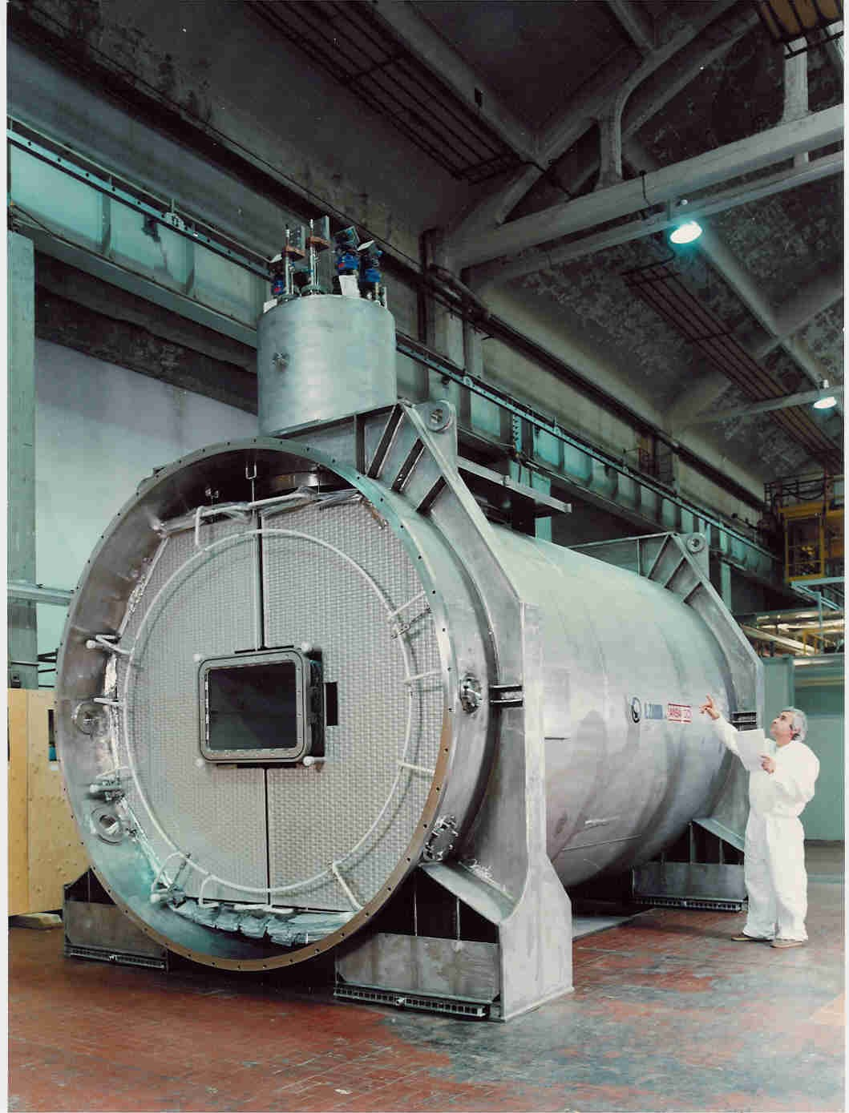
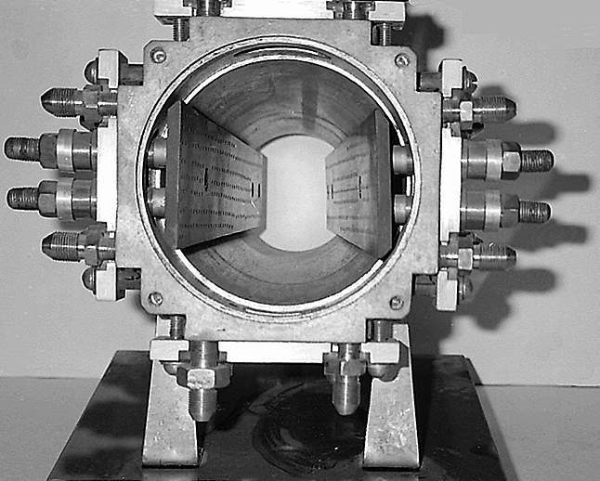
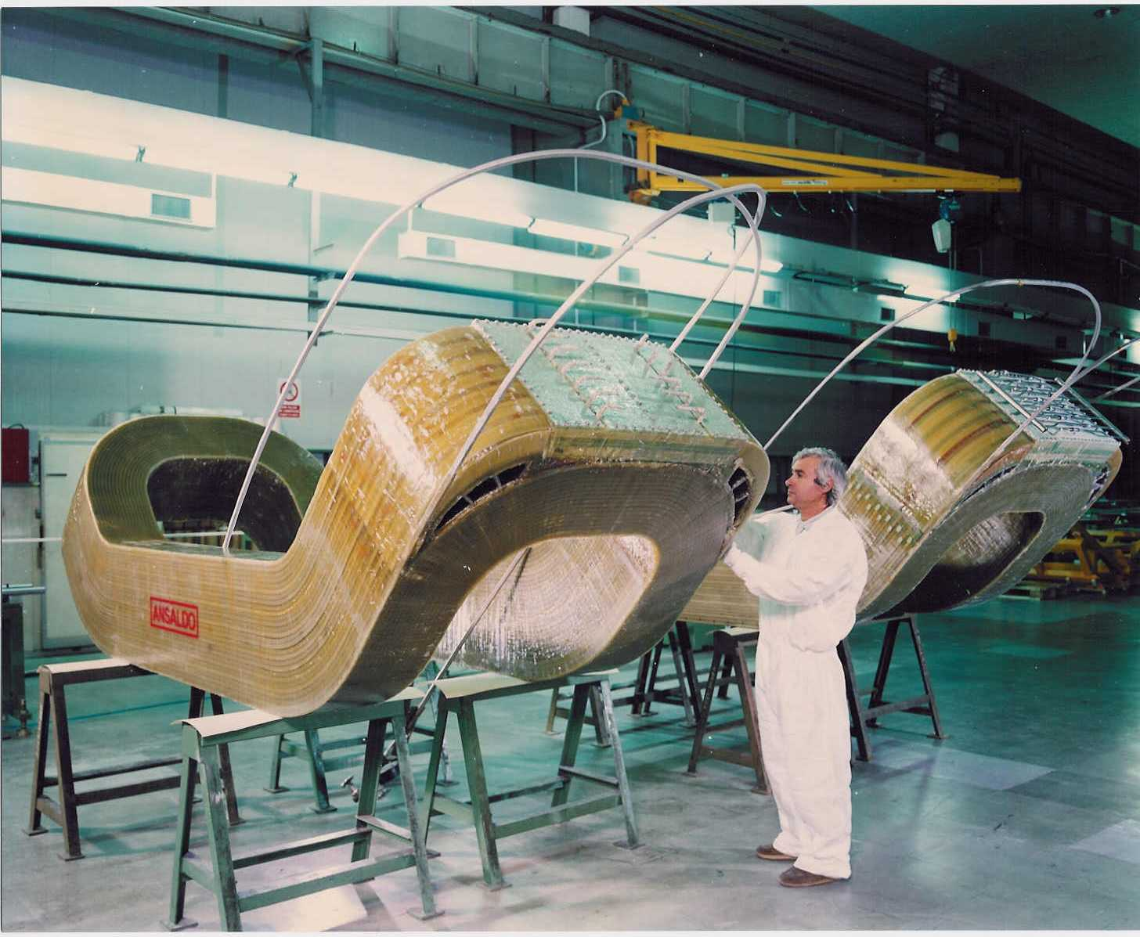
Realizzazione

Slide 10
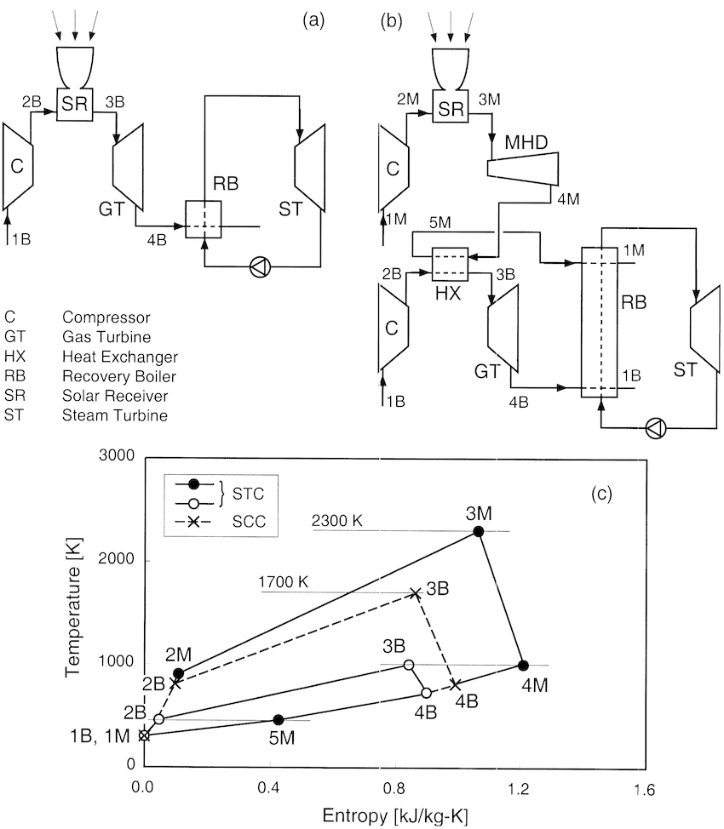
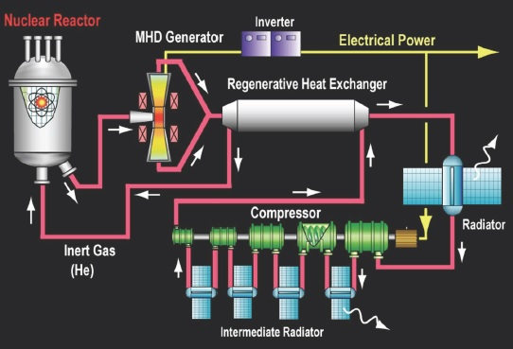
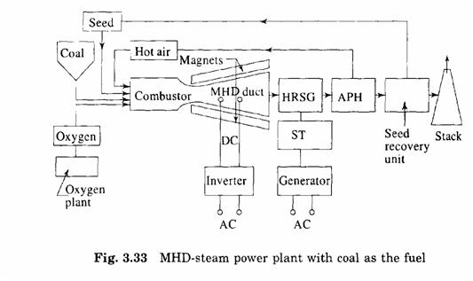
Realizzazione Impiantistica

Slide 11
Limiti tecnologici
Limited enthalpy drop
Electrodes corrosion
High external magnetic field →
Seeding retrieval
No friction or wear → high reliability
High Temperatures → durability
Superconducting coils

Slide 12
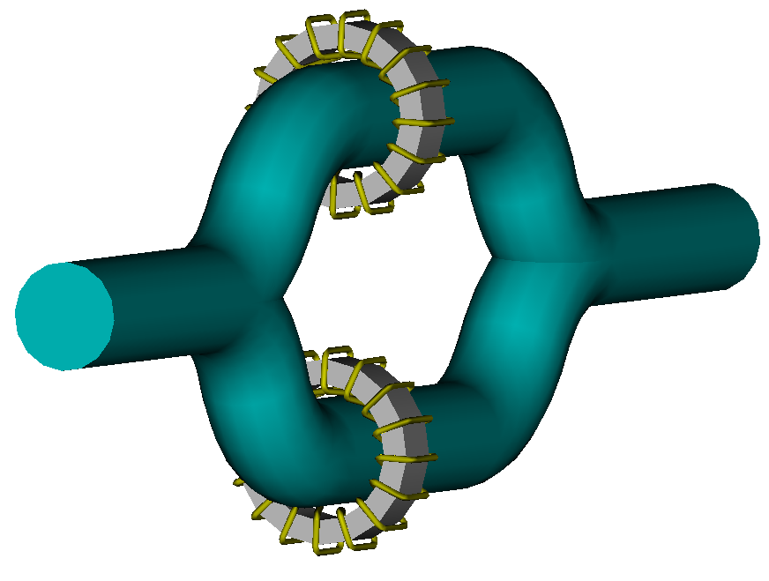
Soluzioni Alternative
Inductive MHD Generator

Slide 13
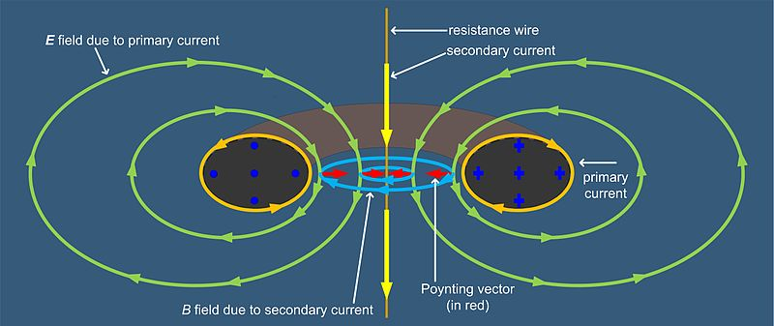
Trasferimento di Potenza

Slide 14
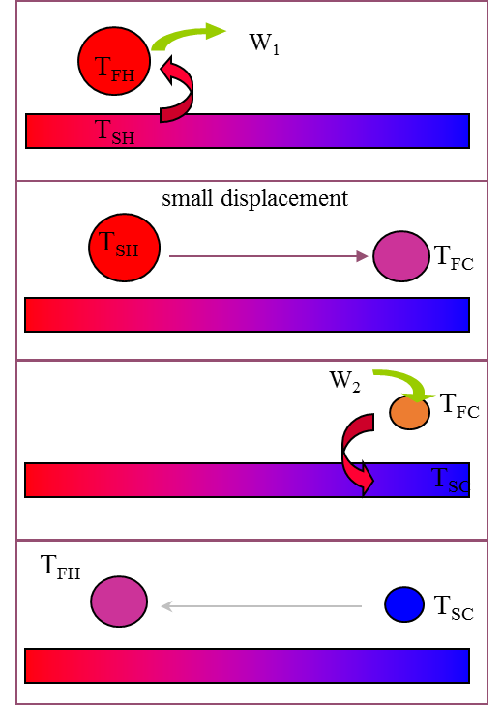
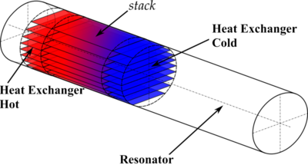
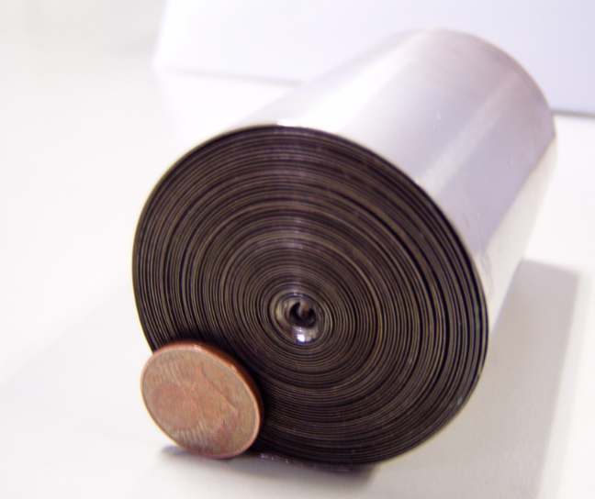
Accoppiamento MHD-Termoacustico
ThermoAcoustics
Stack

Slide 15
Generatore TA-MHD
adiabatique
Fix
wall
Zone 1
Zone 2
Zone 3
MHD
stack
Q₁,
Q₂, T_{C}
TH
Load

Slide 16

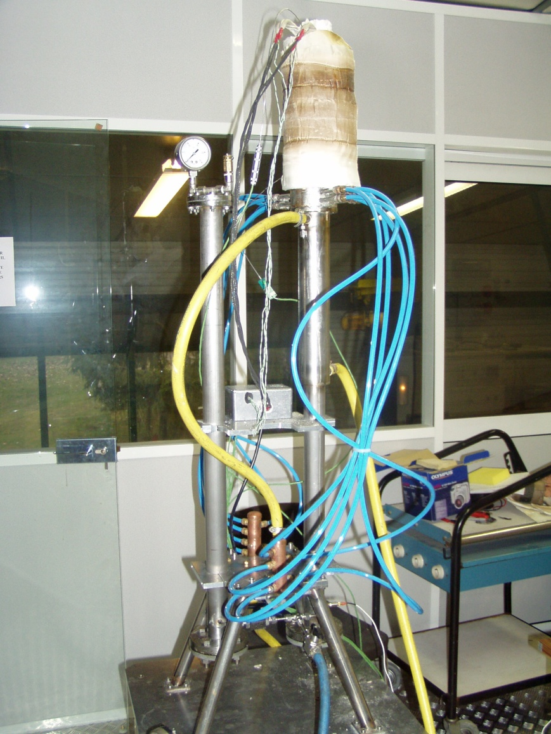
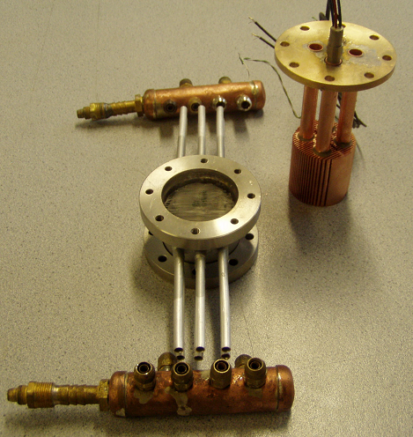
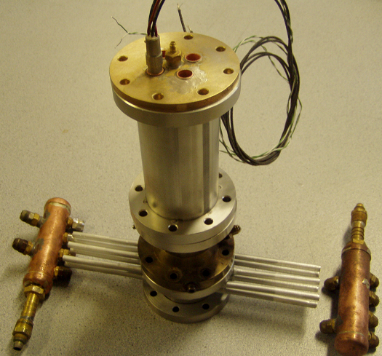
Generatore TA-MHD Componenti
Stack
Exchangers and collectors

Slide 17
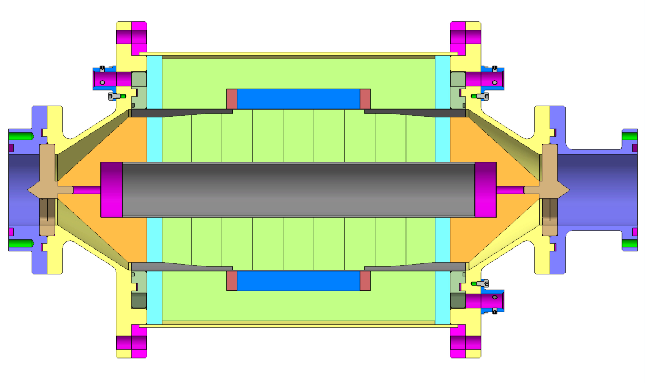
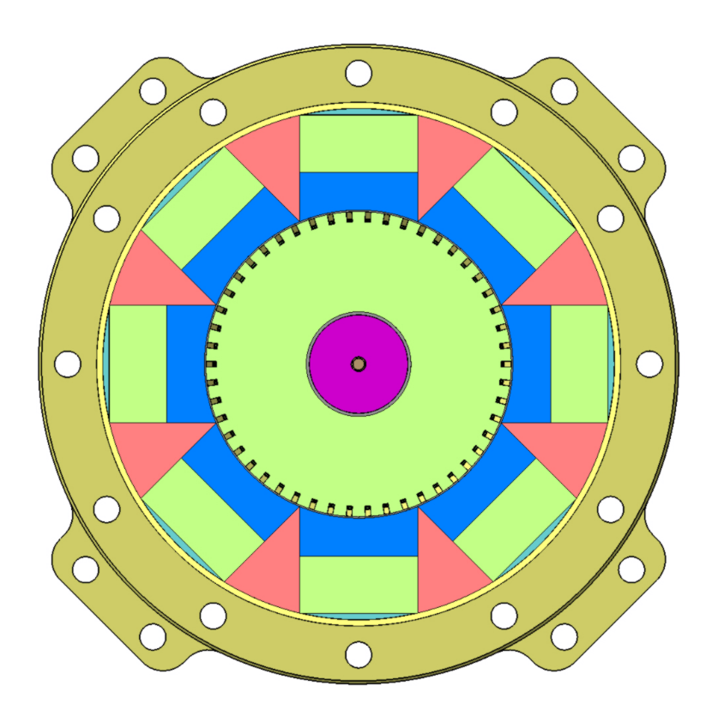
Generatore TA-MHD Disegno
Ferromagnetic material
Liquid metal flow
Magnet
The coil

Slide 18
Adattamento di impedenza
Load resistance
Equations for MHD:
Numerical simulation
Thermal buffer
P = Z V
MHD
Temp.
cold source
Stack
Impedance
adaptation
P = Z V
TA
MHD Generator
T cold
Circulation of theTA wave
Thot
Equations for Thermo acoustic:
Numerical simulation

Slide 19
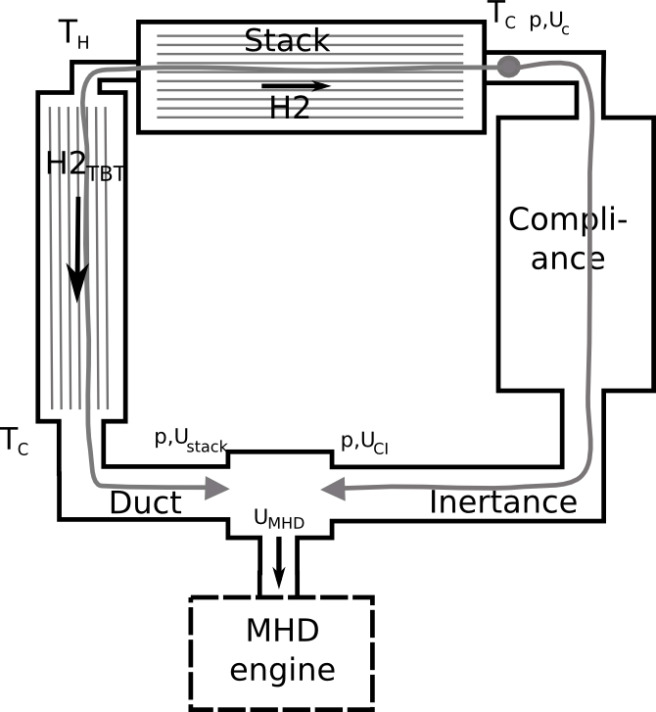
Generatore TA-MHD Configurazioni
Inductive generator
Power introduction
Stack
Stack
Two types of machine:
STANDING WAVES
TRAVELLING WAVES
MHD
Generator

Slide 20
Generatore TA-MHD a fase singola

Slide 21
Generatore TA-MHD a fase singola
Ionization
Charge migration
Charge confinement
Vibration
Induction
time

Slide 22

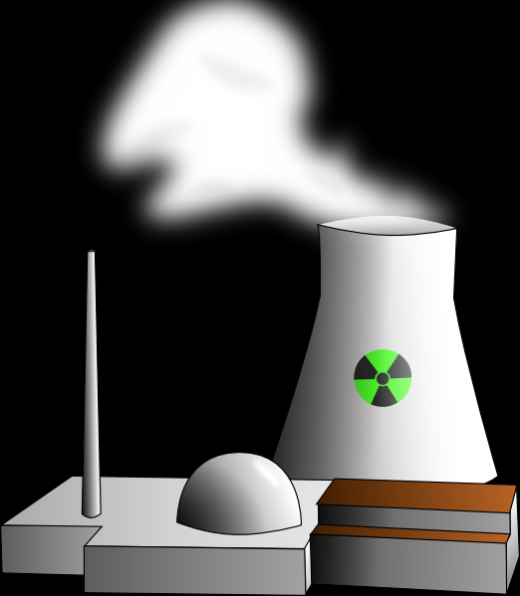
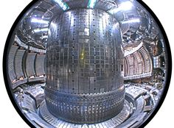


Campi di Applicazione
High power/weight ratio
High power/volume ratio
No solid moving parts
No fluid transport
Scalability
Very high temperatures
Low cost of components
Not affected by body forces
Space
Nuclear Plants
Nuclear Fusion
Automotive
Renewables

